Slide 1
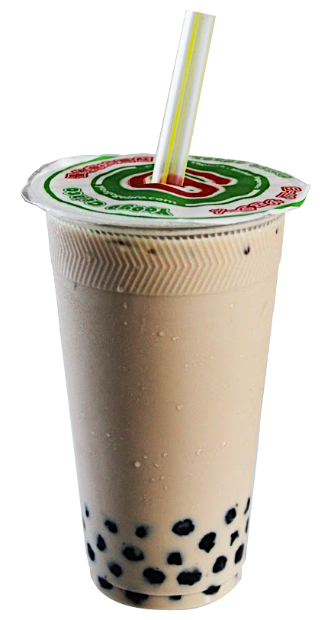
Fincsi bubis tea
Kattis 2017 Asia HCMC Vietnam National Programming Contest

Slide 2
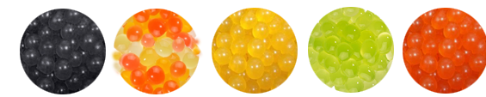
Tea
Ízesítés
1
20
2
Minimum
?
10
3
4
30
5

Slide 3
Tea
Ízesítés
1
20
2
Minimum
21
10
3
4
30
5

Slide 4
Tea
Ízesítés
1
20
2
Minimum
21
10
3
4
30
5

Slide 5
Tea
Ízesítés
1
20
2
Minimum
21
10
3
4
30
5

Slide 6
Tea
Ízesítés
1
20
2
Minimum
21
10
3
4
30
5

Slide 7
Tea
Ízesítés
1
20
2
Minimum
14
10
3
4
30
5

Slide 8
Tea
Ízesítés
1
20
2
Minimum
14
10
3
4
30
5

Slide 9
Tea
Ízesítés
1
20
2
Minimum
14
10
3
4
30
5

Slide 10
Tea
Ízesítés
1
20
2
Minimum
14
10
3
4
30
5

Slide 11
Tea
Ízesítés
1
20
2
Minimum
14
10
3
4
30
5

Slide 12
Tea
Ízesítés
1
20
2
Minimum
14
10
3
4
30
5

Slide 13
Tea
Ízesítés
1
20
2
Minimum
14
10
3
4
30
5

Slide 14
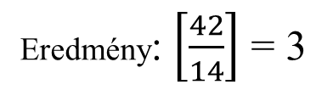
Tea
Ízesítés
1
20
2
Minimum
14
10
3
Eredmény: $\left[\frac{42}{14}\right]$ = 3
4
30
5

